Slide 1
Linear waves in square lattice materials
Санкт-Петербургский Государственный Политехнический университет.
A.Osokina.
I.Berinskii

Slide 2
Обзор литературы
Исследования в области описания динамики распространения плоских волн в различных кристаллических решётках :
М.Борн, (1912—1914 гг.)
А.Н. Ашкрофт (1968 г.)
И.В. Андрианов (2004 г.)
А.А. Васильев (2006-2009 гг.)
А.В. Порубов, И.Е. Беринский (2014 г.)

Slide 3
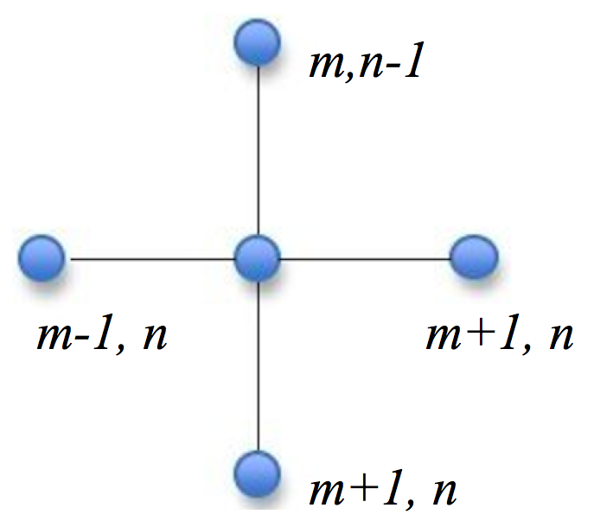
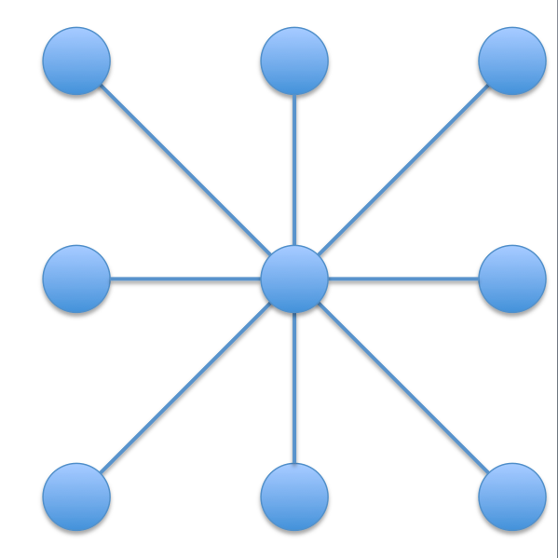
Цель работы
Целью данной работы является описание динамики плоских волн в материале, который на микроуровне представляет собой квадратную решётку (устойчивую или неустойчивую) с одинаковым типом частиц.
Рассматривается взаимодействие центральной частицы m,n c четырьмя соседними частицами:
(m+1,n);(m-1,n);(m,n+1);(m,n-1).

Slide 4
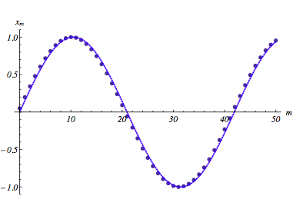
Неустойчивая решётка. Однополевая модель
Взаимодействие между частицами с одинаковыми массами m моделируется посредством пружин жесткостью С. Рассмотрим распространение плоской волны , полагая y_{m} = 0.
Тогда уравнение для центральной частицы :
(1)
В случае низкочастотных колебаний все частицы на графике зависимости перемещения от времени лежат на одной гладкой кривой.

Slide 5
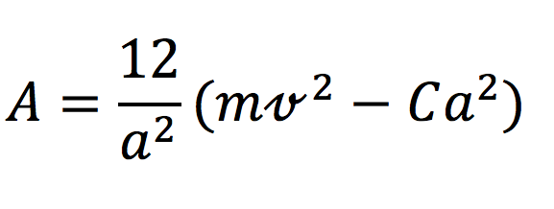
Подставив разложение в определяющее уравнение, получим:
Для того, чтобы решить данное уравнение, будем искать решение в виде бегущей волны:
Тогда решение будет иметь вид:
, где α, β, γ и σ - константы, зависящие от граничных условий.

Slide 6
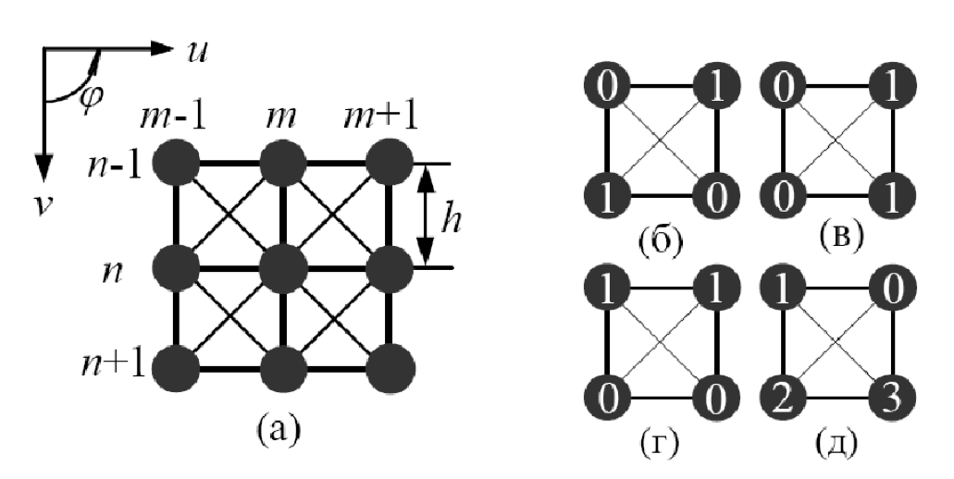
Варианты маркировок
Варианты б, в, г –для двухполевой, вариант д-для четырёхполевой модели

Slide 7
Двухполевая модель
Положим в уравнении (1) за w смещение чётных частиц, z- нечётных. Уравнения динамики будут иметь следующий вид:
Положим w_{m}= u(x, t) , z_{m} = v(x, t). После разложения в ряд имеем:
Чтобы найти решение, введём новые переменные:

Slide 8
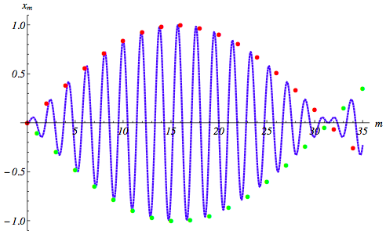
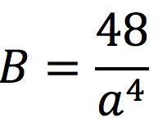
Тогда решение первого уравнения аналогично решению уравнения однополевой модели, а решение второго имеет вид:
где - корни уравнения:

Slide 9
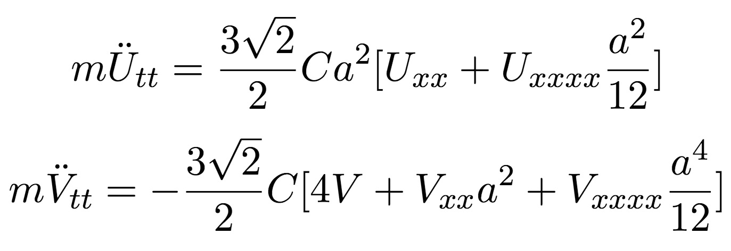
Устойчивая решётка. Однополевая и двухполевая модели
Вывод уравнений проводится по аналогии с неустойчивой.
Замена переменных приводит к следующим уравнениям:

Slide 10
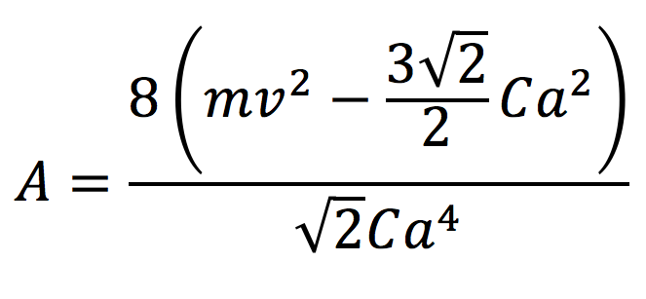
Решение уравнений аналогично решениям для однополевой и двухполевой моделей для неустойчивой решётки.
Отличия:
показатель степени А для однополевой модели:

Slide 11
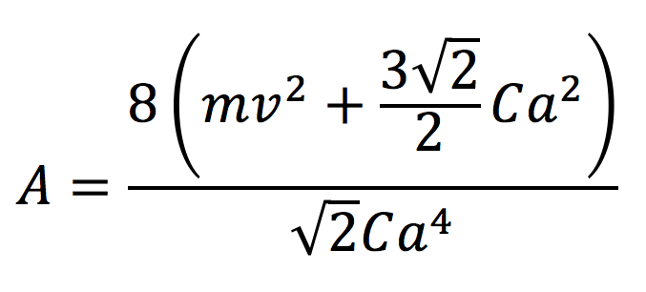
Корни уравнения для двухполевой модели:
Т.к. Коэффициент А отличается от соответствующего коэффициента для неустойчивой решётки:

Slide 12
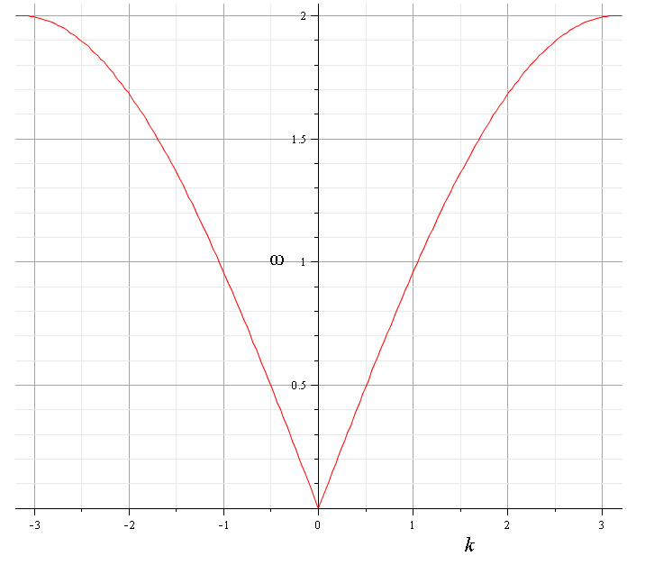
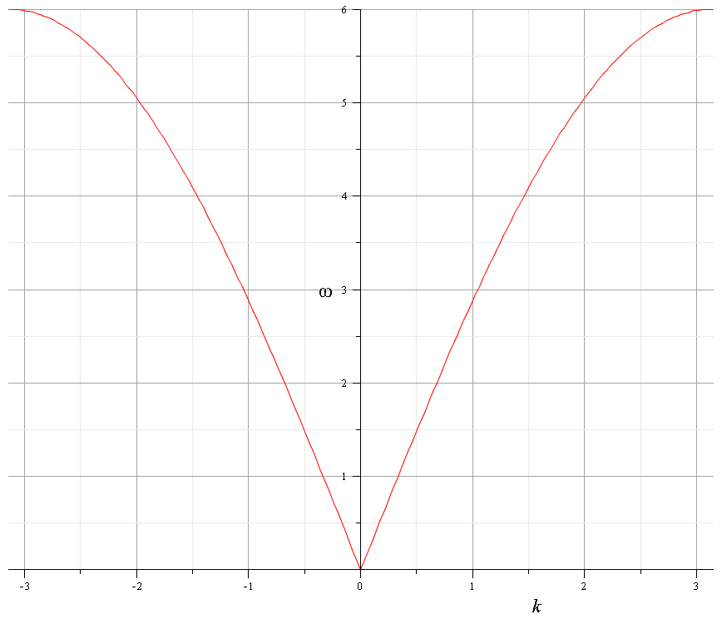
Дисперсионные соотношения. Однополевые модели.
Неустойчивая решётка.
Устойчивая решётка

Slide 13
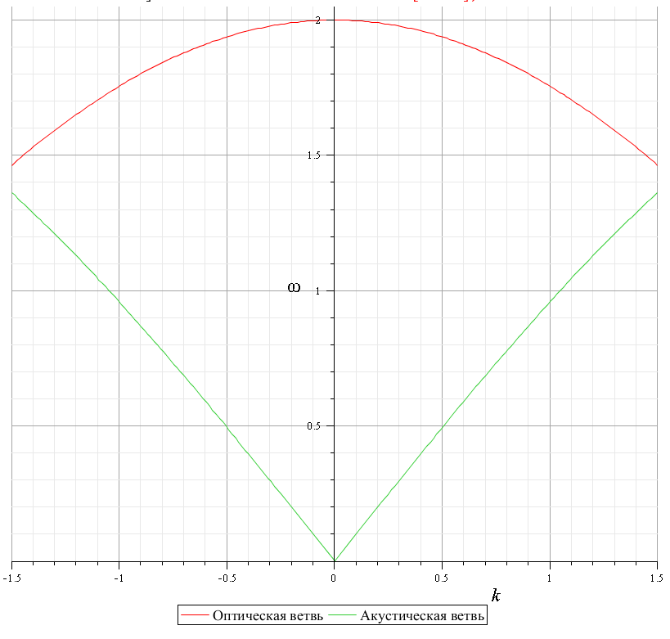
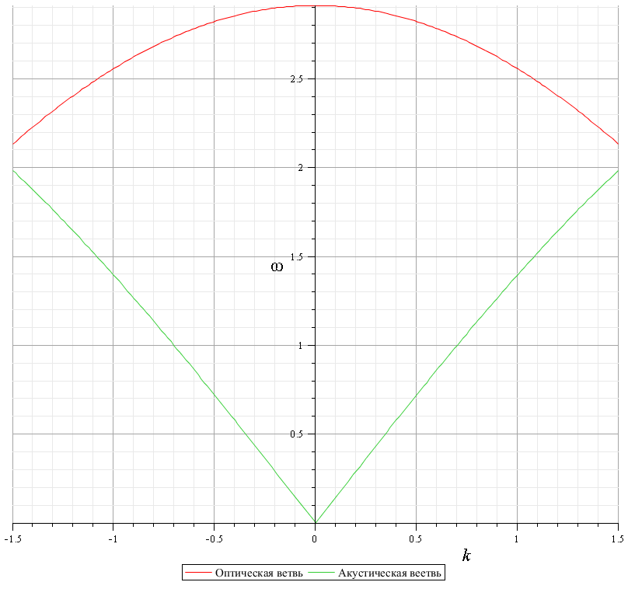
Дисперсионные соотношения. Двухполевые модели.
Неустойчивая решётка
Устойчивая решётка

Slide 14
Количественные отличия дисперсионных соотношений.
Максимум оптической ветви двухполевой модели устойчивой решётки достигается в точке, в раз превышающей значение максимума двухполевой модели неустойчивой решётки.
Максимум акустической ветви дисперсионного соотношения достигается в точках:
Неустойчивая
Устойчивая

Slide 15
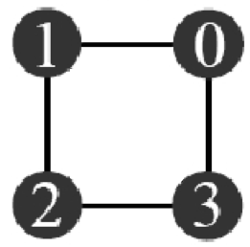
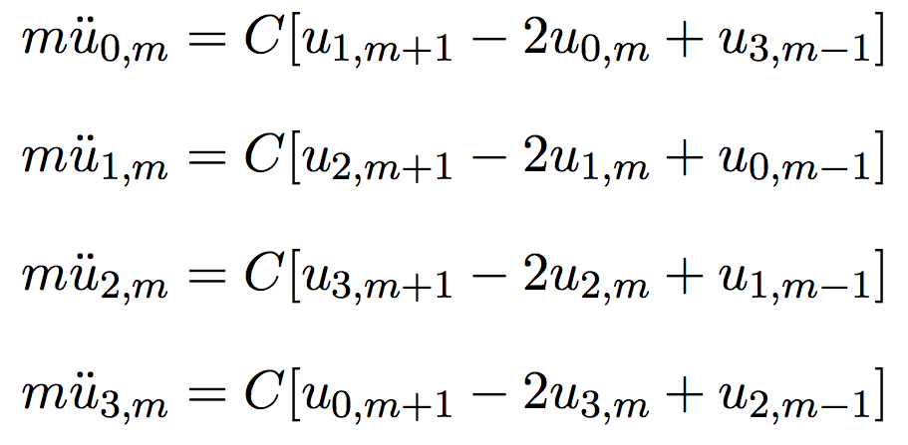
Неустойчивая решётка. Четырёхполевая модель.
Четырёхполевая модель реализуется посредством разбиения рассматриваемой системы на четыре подрешётки.
Дискретная система уравнений:

Slide 16
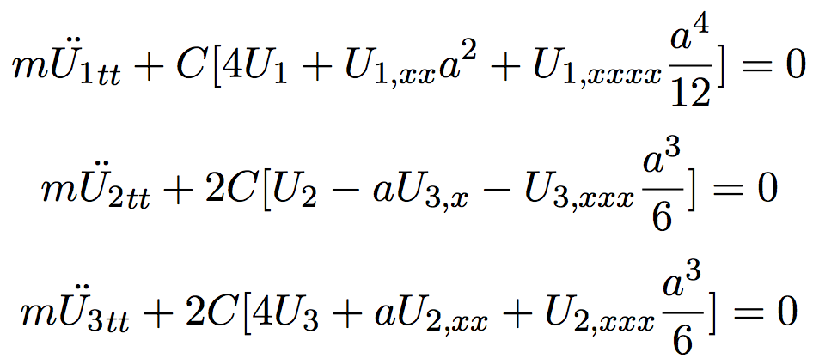
Замена переменных приводит к системе континуальных уравнений:
Если положить U₂ и U₃ = 0, то получим двухполевую модель.

Slide 17
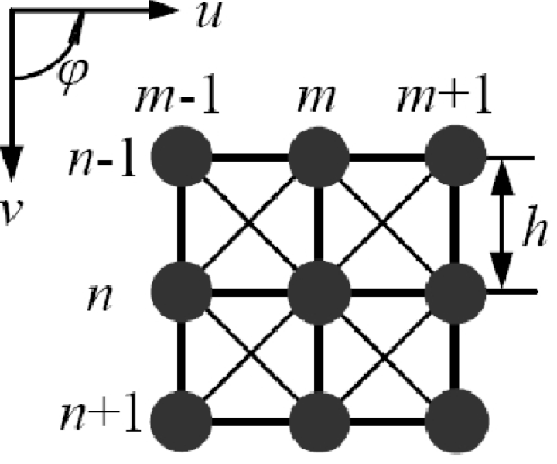
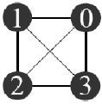
Устойчивая решётка. Четырёхполевая модель.
При выводе уравнений нумерация выбиралась так, как показано на рисунке ниже.

Slide 18
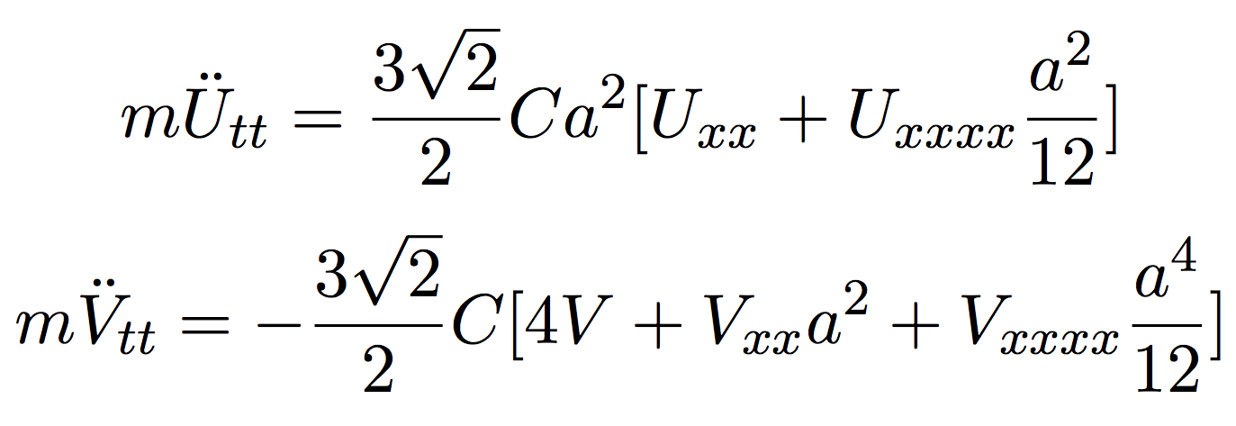
Решение первых 2 уравнений системы идентично решениям для одно- и двухполевой моделей, решение 2 последних будет искаться в численном виде.

Slide 19
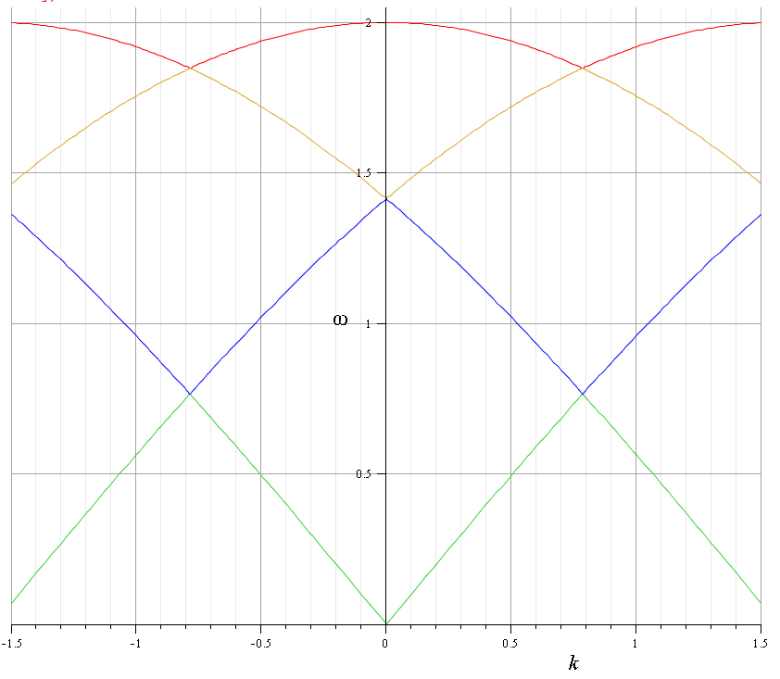
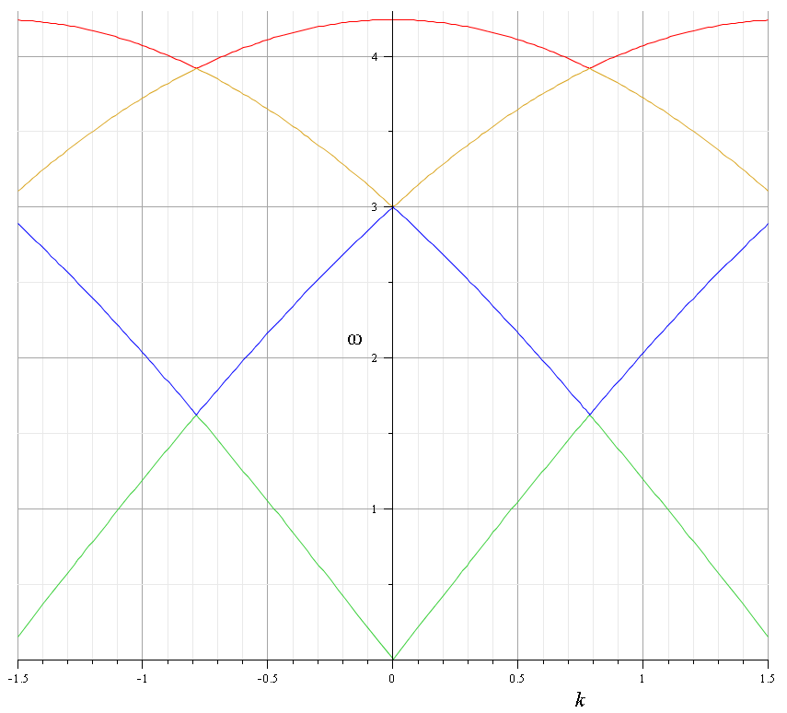
Дисперсионные соотношения. Четырёхполевые модели.
Неустойчивая решётка
Устойчивая решётка

Slide 20
Результаты работы.
B результате проведённых исследований были получены уравнения распространения плоских волн в материалах, чья структура описывается моделью квадратной кристаллической решётки.
Рассматривались отдельно случаи длинных и коротких волн, и показано, что в первом случае эффективно использование однополевой, а во втором —двухполевой модели.
Четырёхполевая модель объединяет уравнения классической однополевой модели и уравнения двухполевых моделей, построенные с разными методами выделения подрешёток, и может быть использована для описания разных типов волн, как коротких, так и длинных.
Сравнение результатов, полученных для устойчивой и неустойчивой решёток показало, что качественных различий в уравнениях не наблюдается.

Slide 21
Спасибо за внимание!

